Slide 1

Actividad 1 – Framework
Maestría en Ciencia de los Datos
Carlos Pulido Rosas
Investigación sobre Hadoop

Slide 2
Introducción
En la actualidad, la cantidad de datos que generamos cada segundo es tan grande que los métodos tradicionales de almacenamiento y análisis ya no son suficientes. Por eso surgió Apache Hadoop, una solución diseñada específicamente para enfrentar este desafío.
El volumen de datos crece de manera exponencial en la era digital.
Se necesitan herramientas capaces de almacenar y procesar información a gran escala.
En este contexto surge Apache Hadoop, un framework de código abierto.
Hadoop marcó un antes y un después en el procesamiento de grandes bases de datos.

Slide 3


Origen y Contexto
Nació en 2006 dentro de la Fundación Apache.
Inspirado en Google File System (GFS) y en el modelo de programación MapReduce.
Creado por Doug Cutting; el nombre Hadoop proviene del peluche de elefante amarillo de su hijo.
Adoptado inicialmente por Yahoo, y luego por empresas como Facebook y LinkedIn, expandiéndose después a sectores financieros, científicos y de telecomunicaciones.
Doug Cutting

Slide 4
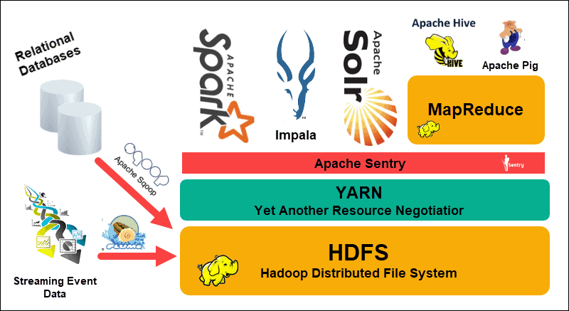
Arquitectura de Hadoop
HDFS (Hadoop Distributed File System): divide los archivos en bloques, los distribuye en nodos y los replica para asegurar disponibilidad.
MapReduce: motor de procesamiento; separa las tareas en Map (procesamiento local) y Reduce (combinación de resultados).
YARN (Yet Another Resource Negotiator): gestiona recursos y planifica la ejecución de tareas en el clúster.
Common Utilities: conjunto de librerías y herramientas que dan soporte a todo el ecosistema Hadoop.

Slide 5
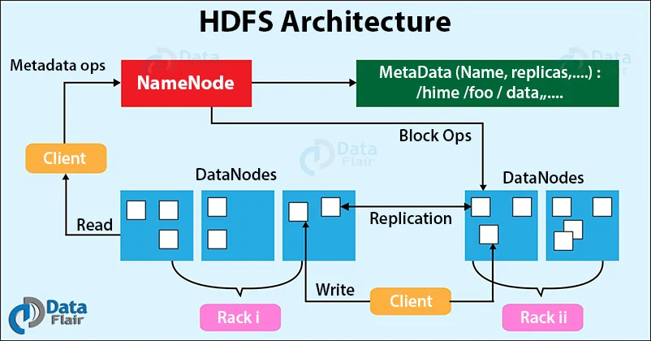
Ventajas
Entre sus principales ventajas, Hadoop destaca por ser escalable, tolerante a fallos y flexible, ya que puede manejar todo tipo de datos y apoyarse en un ecosistema de herramientas sin necesidad de equipos costosos.
Escalabilidad horizontal: crece fácilmente agregando nodos al clúster.
Alta tolerancia a fallos: los datos se replican automáticamente.
Flexibilidad: soporta datos estructurados, semiestructurados y no estructurados.
Ecosistema amplio: integra herramientas como Hive, Pig y HBase.
Bajo costo: funciona sobre hardware commodity (servidores comunes).

Slide 6
Limitaciones
Aunque Hadoop es muy potente, también tiene limitaciones importantes. Su enfoque batch lo hace lento para datos en vivo, su latencia es alta y además requiere conocimientos avanzados para su correcta implementación.
Procesamiento por lotes, no en tiempo real
Hadoop está diseñado para trabajar con grandes volúmenes de datos ya almacenados, procesándolos en bloques (batch).
No es eficiente para escenarios donde los datos llegan en flujo continuo (ejemplo: redes sociales, sensores IoT, operaciones bancarias en vivo).
El modelo MapReduce implica leer datos del disco, procesarlos y volver a escribirlos, lo que genera retrasos.
Esta dependencia del almacenamiento físico hace que los procesos sean más lentos en comparación con sistemas en memoria.
Esto limita su uso en aplicaciones que requieren respuestas inmediatas.
Complejo de instalar y administrar
Un clúster Hadoop requiere configurar múltiples nodos, balancear cargas y asegurar la replicación de datos.
Además, se deben gestionar la compatibilidad de versiones, seguridad y monitoreo constante.
Esto significa que se necesita un equipo especializado para mantenerlo en funcionamiento, lo que puede elevar costos operativos.

Slide 7
Aplicaciones
Tecnología
Procesamiento de grandes volúmenes de logs y clics en sitios web y aplicaciones.
Permite a empresas como Facebook o LinkedIn analizar patrones de uso de millones de usuarios.
Finanzas
Análisis de millones de transacciones históricas para encontrar irregularidades.
Uso en detección de fraudes y cumplimiento normativo (auditorías masivas de datos).
Salud
Manejo de imágenes médicas (radiografías, resonancias).
Análisis de registros clínicos electrónicos a gran escala para investigación y predicción de enfermedades.
Ciencia e Investigación
Procesamiento de datos provenientes de sensores climáticos, telescopios astronómicos o proyectos genómicos.
Permite analizar volúmenes imposibles de manejar en una sola computadora.
Gobierno
Gestión de censos poblacionales que incluyen millones de registros ciudadanos.
Procesamiento de información de seguridad pública y análisis de datos judiciales

Slide 8

Comparación y Conclusión
Comparación con Spark
Apache Spark procesa datos en memoria, por lo que es mucho más rápido que Hadoop en escenarios de análisis en tiempo real.
Aun así, Spark no reemplaza por completo a Hadoop, ya que suelen complementarse: Spark para velocidad y Hadoop para almacenamiento robusto.
El Hadoop Distributed File System (HDFS) sigue siendo uno de los sistemas de almacenamiento distribuido más confiables y utilizados en la industria.
Muchas soluciones modernas todavía lo integran como base de su arquitectura.
Apache Hadoop es el fundamento histórico y tecnológico del Big Data y aunque han surgido frameworks más rápidos y flexibles, Hadoop sigue siendo clave para comprender la evolución y la infraestructura actual del manejo de datos masivos.

Slide 9
Gracias.

